Slide 1
Av-og-til lokalt i Sola
Hvem: Styringsgruppen
Hva: Alkoholfrie alternativer
Hvordan: Samarbeid med næringsliv
Lokale ambassadører
Uttalelse i skjenkesaker

Slide 2
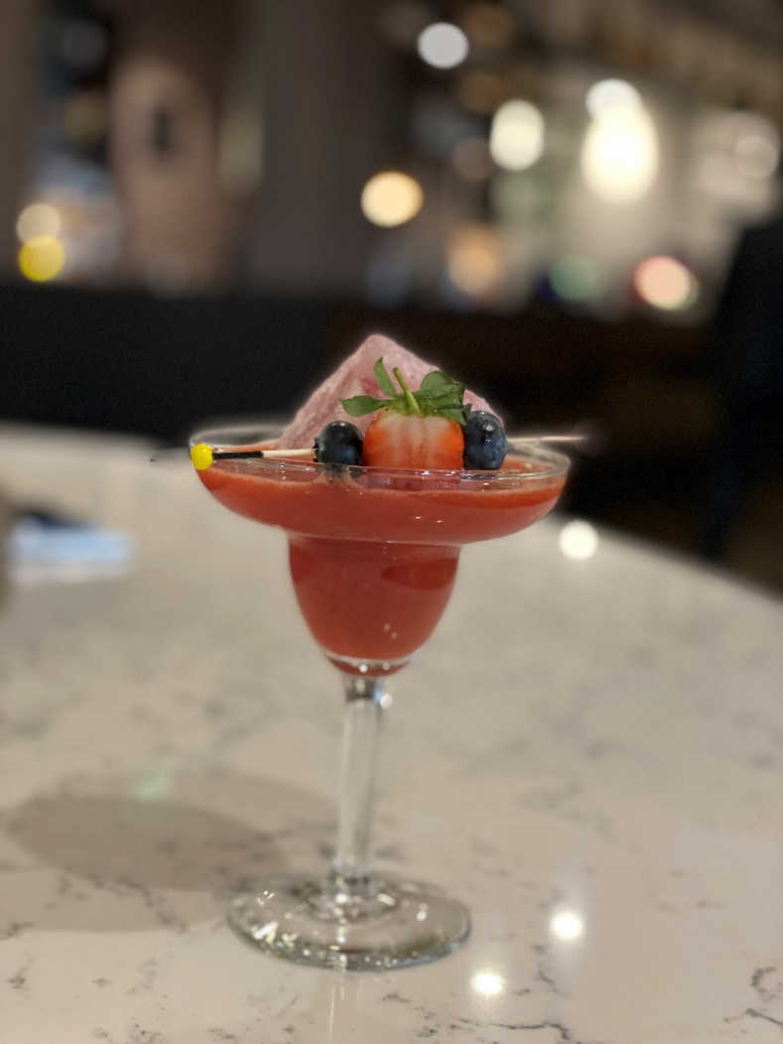
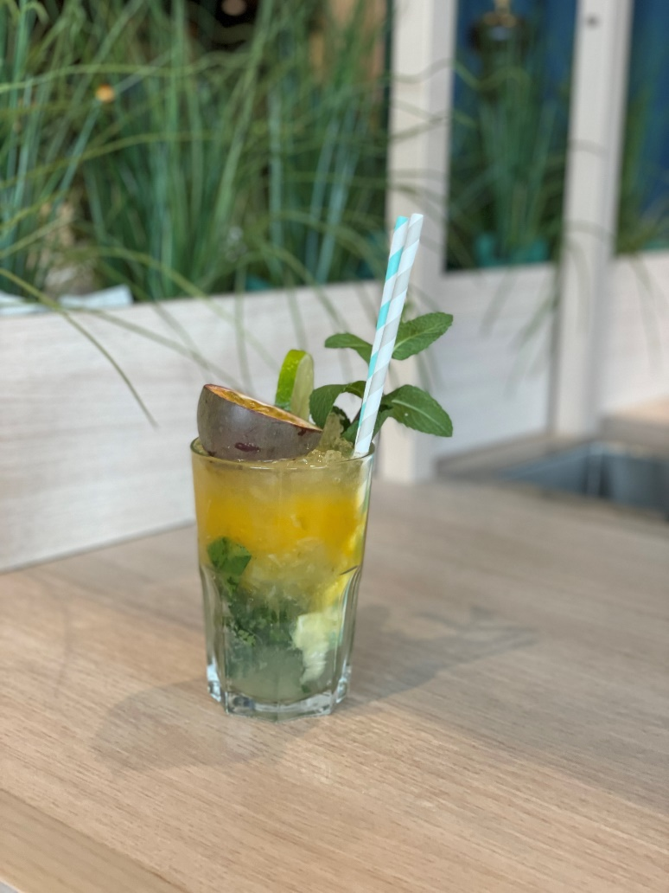
Foto av Moctails: Solabladet; Tjerand Jordal

Slide 3
Ingefærbær
40cl jordbærpure
10cl sukkersirup
10cl limesaft
Fyll opp med ginger beer
Quality Fruit Punch
2cl jordbærpure
2cl appelsinjuice
1cl passionsfrukt pure
1 cl limejuice
2cl sukkersirup
Virgin Mojito
½ lime juice
16 mynteblad
2 ss sukker
Fyll opp med sodavann/ sprite
Shaken Daiquiri
4cl limejuice
4cl sukkersirup
Virgin Mojito
½ lime juice
16 mynteblad
2 ss sukker
Fyll opp med sodavann/ sprite
Mocktails

